Slide 1

Введение в тригонометрию
Математика 9 класс — Основы тригонометрического анализа

Slide 2

Математика (Средняя школа)
Зачем нужна тригонометрия?
Измерение недостижимого
Тригонометрия родилась из практических потребностей людей измерять расстояния, которые невозможно пройти пешком:
Астрономия и космос: Древние греки использовали соотношения в треугольниках для расчета расстояния от Земли до Луны.
Мореплавание и навигация: Позволяет определить положение корабля в открытом море по звездам с помощью секстанта.
Строительство и геодезия: С её помощью измеряют точную высоту гор, ширину рек и строят туннели с двух сторон навстречу друг другу.
2

Slide 3


Математика (Средняя школа)
Цели сегодняшнего урока
Чему мы научимся
Сегодня мы научимся связывать углы треугольника с длинами его сторон:
1
Прямоугольный треугольник
Изучим понятия прилежащего и противолежащего катетов.
2
Синус, косинус и тангенс
Освоим три главные тригонометрические функции.
3
Основные формулы
Выучим базовое тригонометрическое тождество.
4
Табличные значения
Запомним ключевые значения для углов 30°, 45° и 60°.
3

Slide 4
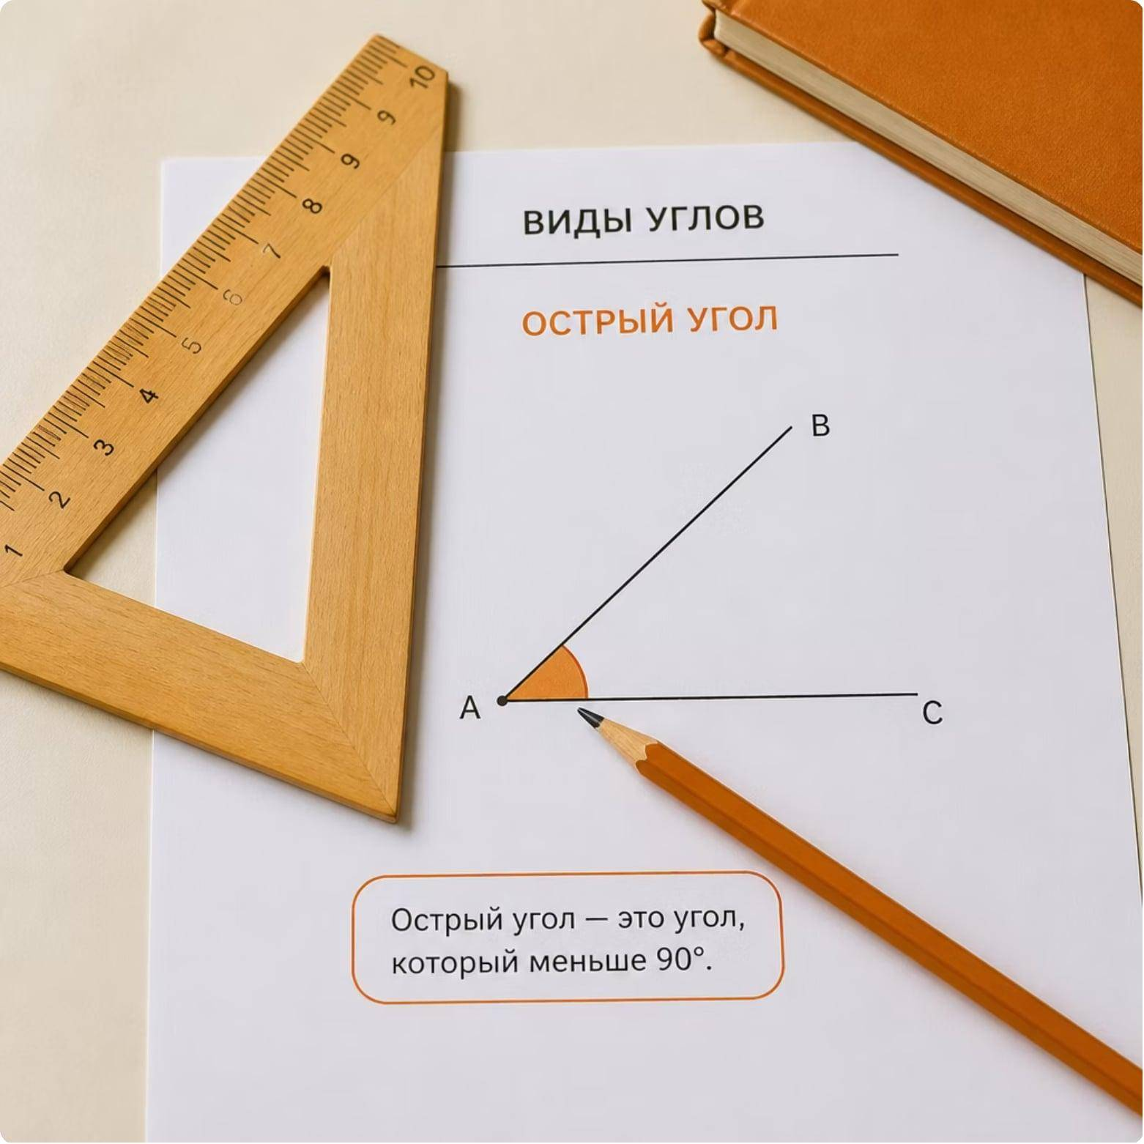
Математика (Средняя школа)
Стороны прямоугольного треугольника
Прилежащий и противолежащий катеты
Прежде чем изучать функции, важно научиться правильно называть катеты относительно выбранного острого угла:
Гипотенуза: Всегда лежит напротив прямого угла (самая длинная сторона).
Противолежащий катет: Лежит напротив выбранного нами острого угла (не касается его).
Прилежащий катет: Лежит рядом с выбранным острым углом (является одной из его сторон).
4

Slide 5



Математика (Средняя школа)
Синус угла (sin)
Отношение противолежащей стороны
Синус острого угла в прямоугольном треугольнике — это отношение противолежащего катета к гипотенузе.
Формула
sin A = Противолежащий катет / Гипотенуза
Смысл
Синус показывает, какую долю от гипотенузы составляет противолежащий катет.
Диапазон значений
Значение синуса любого острого угла всегда больше 0 и меньше 1.
5

Slide 6

Математика (Средняя школа)
Разбор задачи: Находим синус угла
Постановка вопроса
Давай найдем синус угла в треугольнике вместе с классом:
Дано: Прямоугольный треугольник имеет катеты a = 3 см, b = 4 см и гипотенузу c = 5 см.
Вопрос: Найди синус угла A, лежащего напротив катета a.
Вопрос к классу: Какова формула синуса? Длины каких сторон нам понадобятся?
Вопрос к классу: Чему равно отношение катета a к гипотенузе c?
Посмотрим решение на следующем слайде!
6

Slide 7
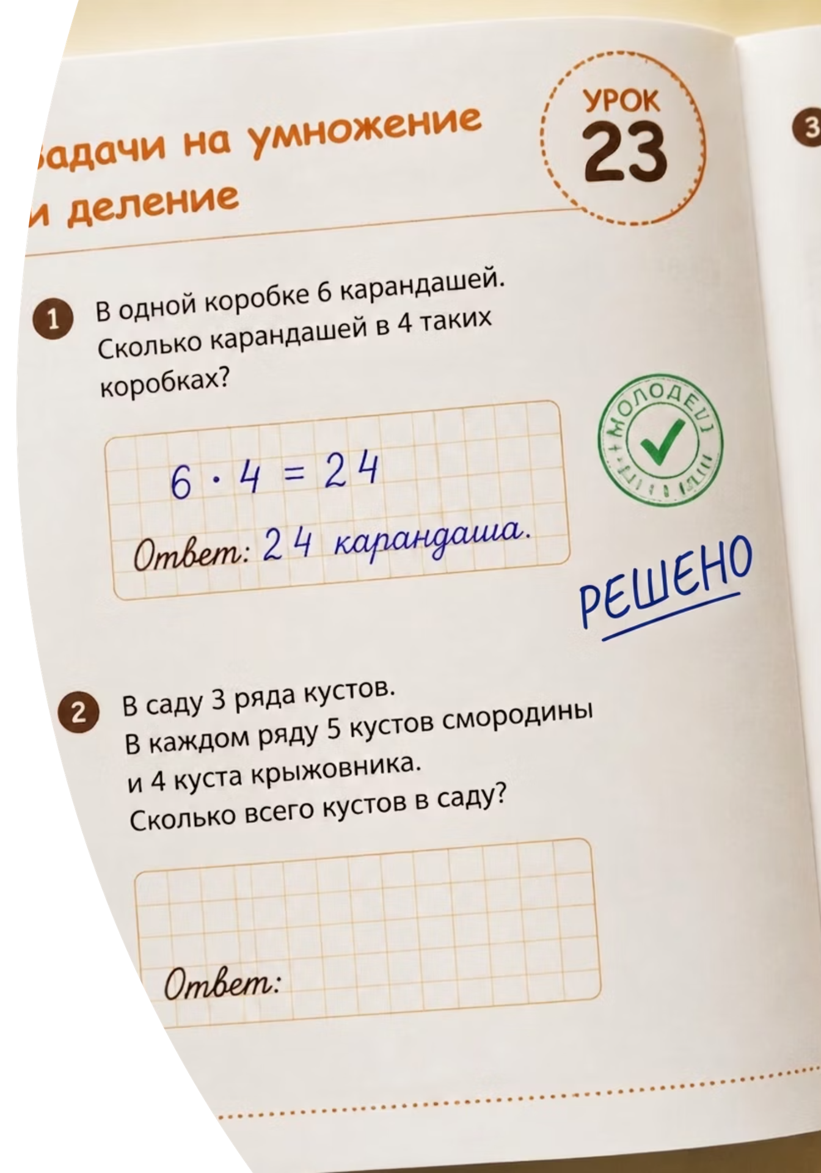

Математика (Средняя школа)
Разбор задачи: Находим синус угла (Решение)
Пошаговый разбор и ответ
Вот как вычисляется синус:
01
Условие
Противолежащий катет a = 3 см, гипотенуза c = 5 см.
02
Шаг 1: Формула
Запишем формулу: sin A = Противолежащий катет / Гипотенуза
03
Шаг 2: Подстановка
Подставим числовые значения сторон: sin A = 3 / 5
04
Шаг 3: Ответ
sin A = 0.6
Ответ: sin A = 0.6
7

Slide 8

Математика (Средняя школа)
Косинус угла (cos)
Отношение прилежащей стороны
Косинус острого угла в прямоугольном треугольнике — это отношение прилежащего катета к гипотенузе.
Формула: cos A = Прилежащий катет / Гипотенуза
Косинус показывает, какую долю от гипотенузы составляет прилежащий катет.
Значение косинуса острого угла также всегда находится в диапазоне от 0 до 1.
8

Slide 9

Математика (Средняя школа)
Разбор задачи: Находим косинус угла
Постановка вопроса
Давай найдем косинус того же угла:
Дано: Прямоугольный треугольник со сторонами a = 3 см, b = 4 см (прилежащий катет) и гипотенузой c = 5 см.
Вопрос: Найди косинус угла A (прилегающего к катету b).
Вопрос к классу: Какова формула косинуса? Какую сторону мы делим на гипотенузу?
Давайте проверим вычисления на следующем слайде!
9

Slide 10

Математика (Средняя школа)
Разбор задачи: Находим косинус угла (Решение)
Пошаговый разбор и ответ
Вычисляем отношение прилежащей стороны к гипотенузе:
01
Условие
Прилежащий катет b = 4 см, гипотенуза c = 5 см.
02
Шаг 1: Формула
Запишем формулу: cos A = Прилежащий катет / Гипотенуза
03
Шаг 2: Подстановка
Подставим значения: cos A = 4 / 5
04
Шаг 3: Ответ
cos A = 0.8
Ответ: cos A = 0.8
10

Slide 11

Математика (Средняя школа)
Практикум: Синус и косинус в тетради
Задание на расчет синуса и косинуса
Попробуй найти тригонометрические значения самостоятельно:
Твое задание: Дана прямоугольный треугольник со сторонами 5 см, 12 см и 13 см (гипотенуза).
Найди значения sin A и cos A для угла, лежащего напротив катета 5 см.
Подсказка: Для синуса раздели 5 на 13, а для косинуса раздели 12 на 13.
11

Slide 12
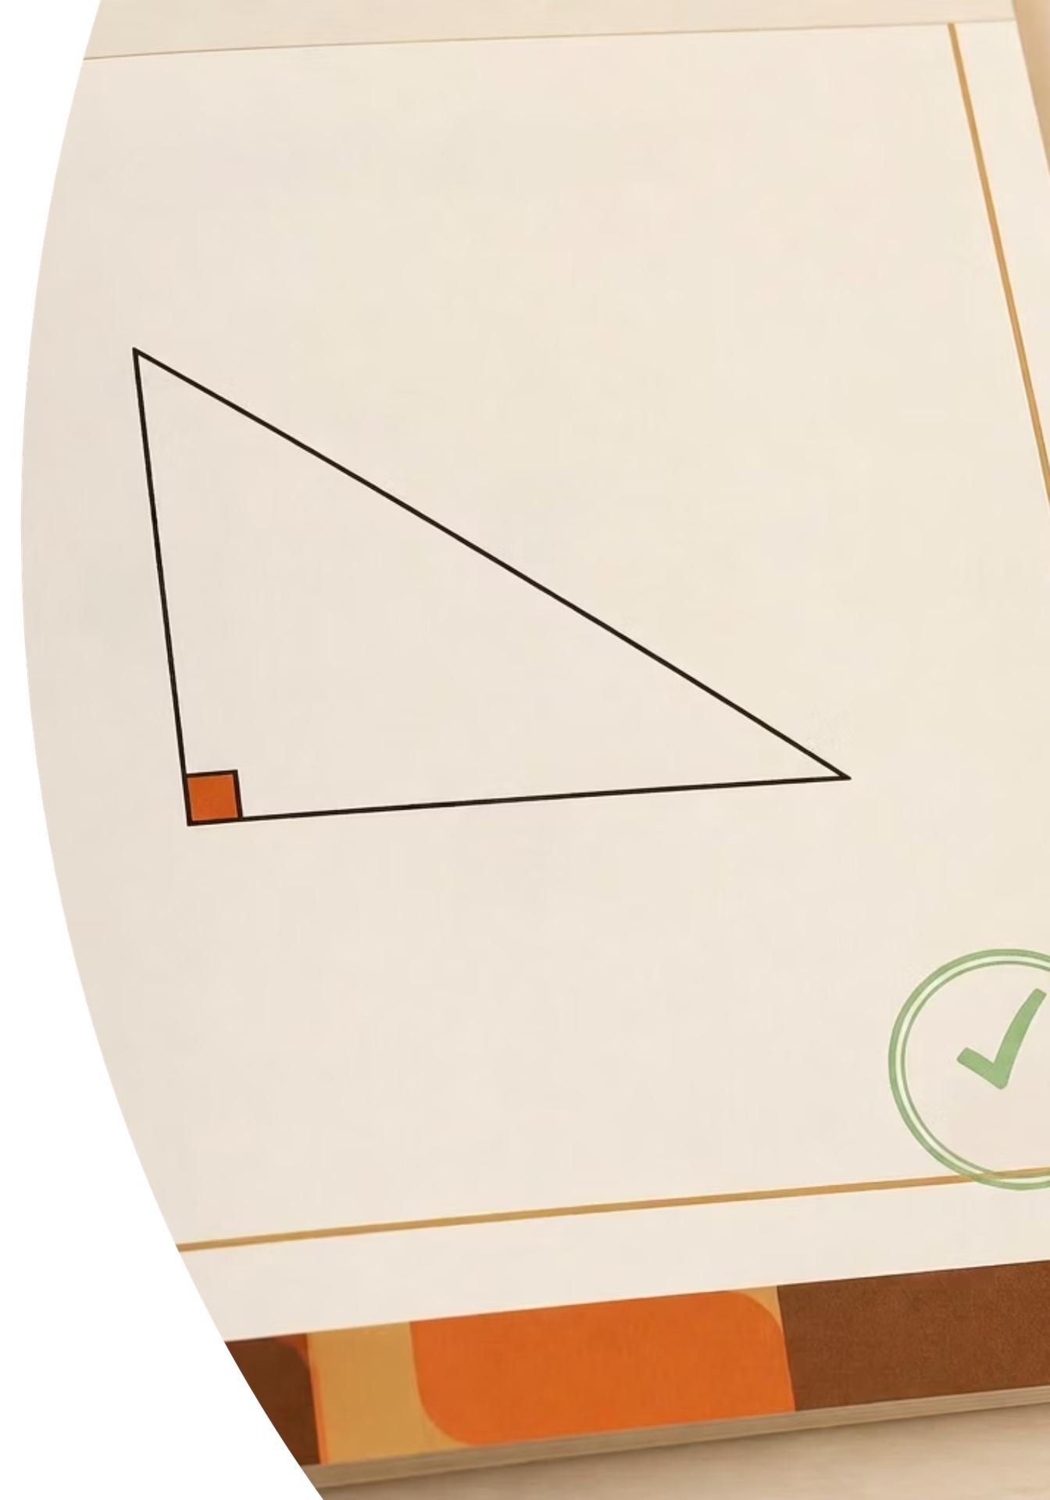

Математика (Средняя школа)
Решение практикума: Проверим расчеты
Пошаговый разбор самостоятельной работы
Давай проверим твои вычисления соотношений:
01
02
Условие
Шаг 1: Синус
Противолежащий катет = 5, прилежащий = 12, гипотенуза = 13.
sin A = 5 / 13 ≈ 0.38
03
Шаг 2: Косинус
cos A = 12 / 13 ≈ 0.92
Ответ: sin A ≈ 0.38, cos A ≈ 0.92. Ты всё рассчитал абсолютно верно!
12

Slide 13

Математика (Средняя школа)
Тангенс угла (tg)
Отношение катетов
Тангенс острого угла в прямоугольном треугольнике — это отношение противолежащего катета к прилежащему.
Формула: tg A = Противолежащий катет / Прилежащий катет
Также тангенс можно найти через отношение синуса к косинусу: tg A = sin A / cos A
Тангенс показывает, во сколько раз противолежащий катет больше (или меньше) прилежащего. В отличие от синуса и косинуса, тангенс может быть больше 1.
13

Slide 14

Математика (Средняя школа)
Разбор задачи: Находим тангенс
Постановка вопроса
Давай вычислим тангенс для катетов разной длины:
Дано: Противолежащий катет a = 6 см, прилежащий катет b = 8 см.
Вопрос: Найди тангенс угла A.
Вопрос к классу: Какое отношение нам нужно составить по формуле тангенса?
Вопрос к классу: Может ли тангенс угла быть больше единицы?
Давайте проверим на следующем слайде!
14

Slide 15

Математика (Средняя школа)
Разбор задачи: Находим тангенс (Решение)
Пошаговый разбор и ответ
Находим отношение противолежащего катета к прилежащему:
01
Условие
Противолежащий катет a = 6 см, прилежащий катет b = 8 см.
02
Шаг 1: Формула
Запишем формулу: tg A = Противолежащий катет / Прилежащий катет
03
Шаг 2: Подстановка
Подставим длины катетов: tg A = 6 / 8
04
Шаг 3: Ответ
Сократим дробь: tg A = 3 / 4 → tg A = 0.75
Ответ: tg A = 0.75
15

Slide 16
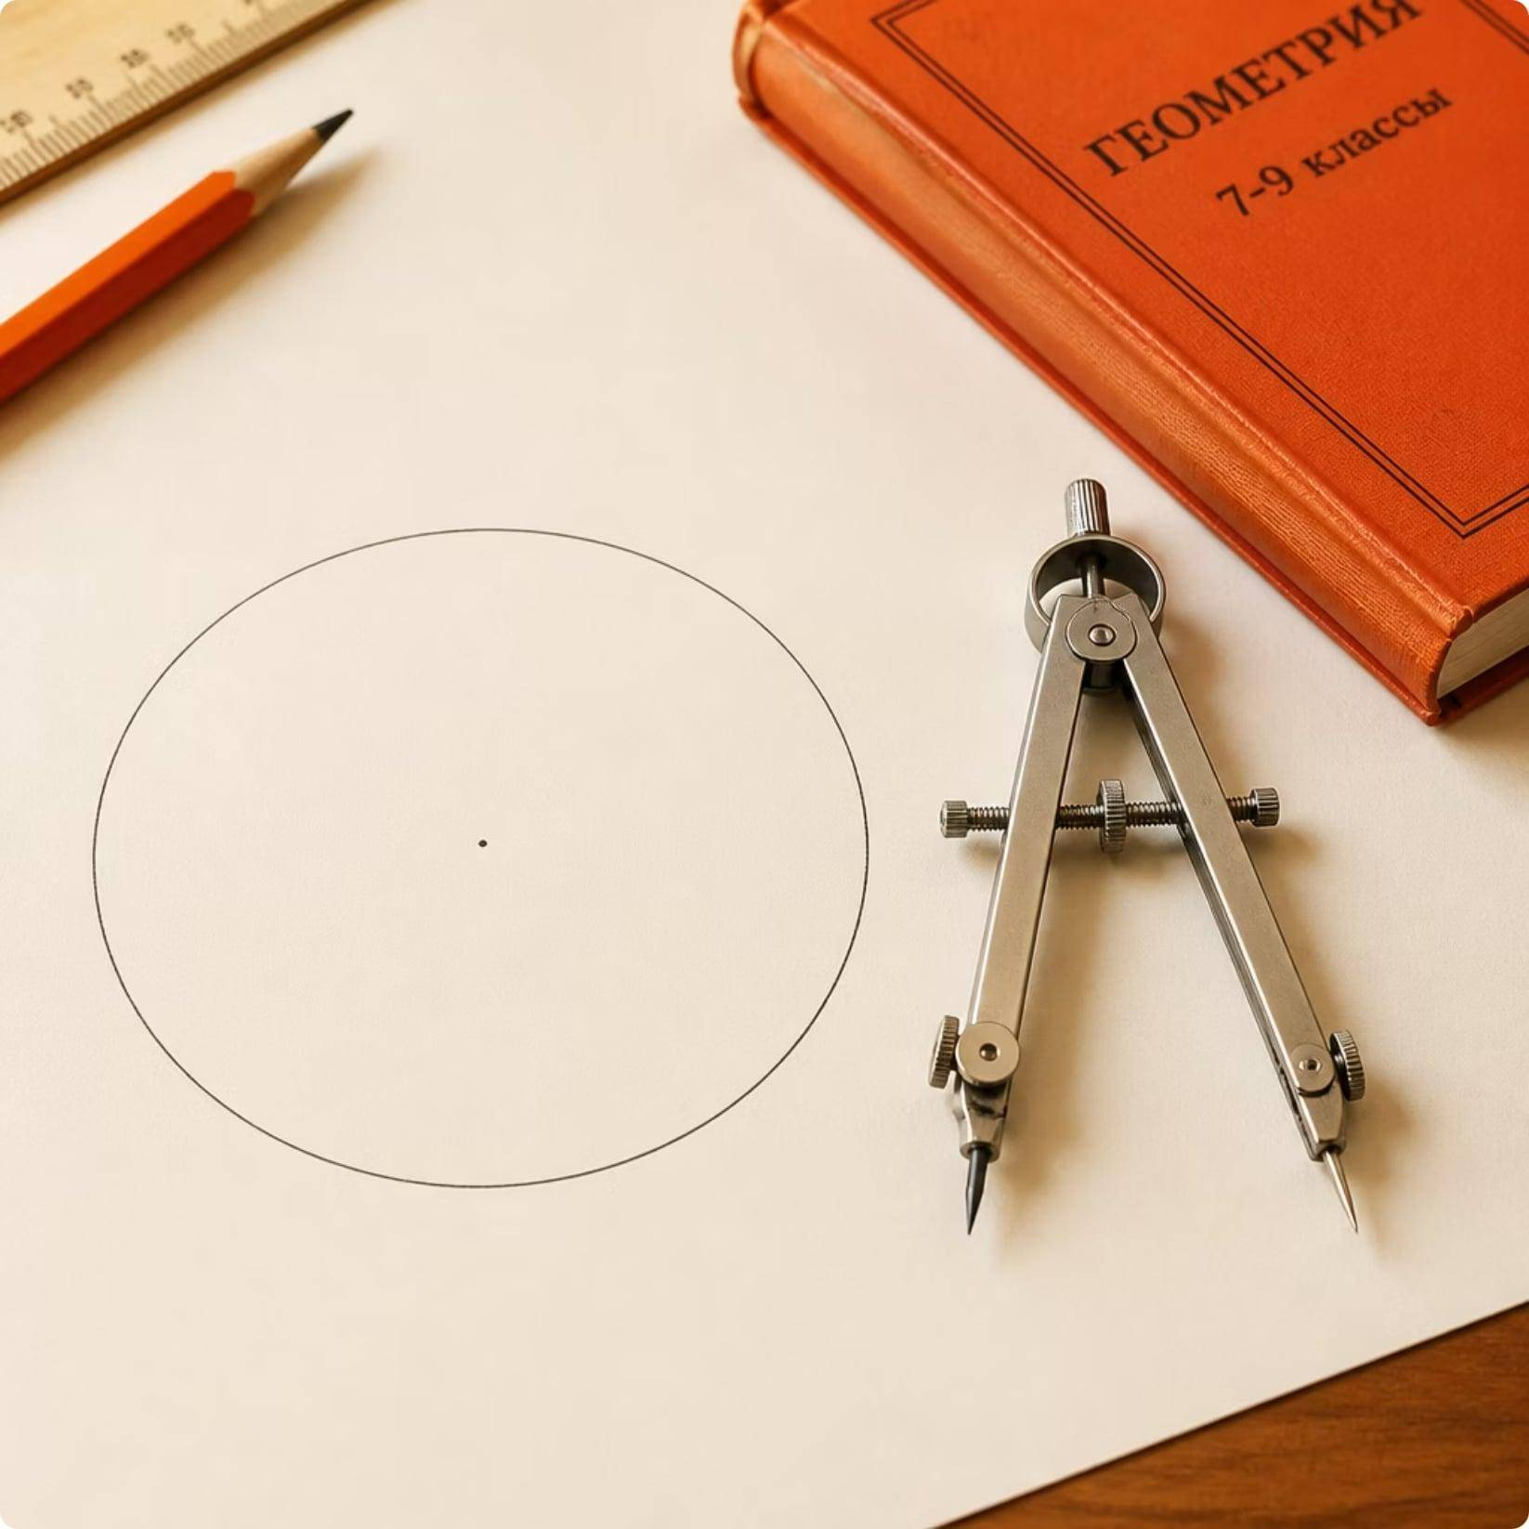
Математика (Средняя школа)
Основное тригонометрическое тождество
Связь синуса и косинуса
Существует фундаментальный закон, связывающий синус и косинус одного и того же угла:
Формулировка: Сумма квадратов синуса и косинуса острого угла всегда равна единице.
Формула: sin² A + cos² A = 1
Это равенство напрямую следует из теоремы Пифагора!
Зная это тождество, мы можем легко найти косинус угла, если знаем его синус (и наоборот).
16

Slide 17

Математика (Средняя школа)
Тригонометрический круг
Визуализация на единичной окружности
Все тригонометрические формулы легко понять с помощью единичной окружности:
Рисуем окружность с радиусом, равным 1, и центром в начале координат.
При повороте радиуса на угол A:
Координата точки по оси X — это косинус угла.
Координата точки по оси Y — это синус угла.
Радиус равен 1, поэтому гипотенуза равна 1, что доказывает формулу sin² A + cos² A = 1.
17

Slide 18

Математика (Средняя школа)
Табличные значения углов
Значения, которые нужно знать наизусть
Для углов 30°, 45° и 60° тригонометрические значения используются постоянно:
Угол
sin
cos
tg
30°
1/2 = 0.5
√3/2 ≈ 0.87
√3/3 ≈ 0.58
45°
√2/2 ≈ 0.71
√2/2 ≈ 0.71
1
60°
√3/2 ≈ 0.87
1/2 = 0.5
√3 ≈ 1.73
Обратите внимание: синус 30° равен косинусу 60° (оба равны 0.5!).
18

Slide 19

Математика (Средняя школа)
Практикум: Вычисления по таблице
Задание на тригонометрическое выражение
Реши задачу самостоятельно с использованием таблицы значений:
Твое задание: Вычисли значение следующего математического выражения:
sin(30°) + cos(60°)
Подсказка: Найди в таблице значение синуса для 30 градусов и косинуса для 60 градусов, а затем сложи эти числа.
19

Slide 20

Математика (Средняя школа)
Решение практикума: Сложение значений
Пошаговый разбор и ответ
Проверим твои вычисления выражения:
01
02
Шаг 1
Шаг 2
Найдем табличное значение: sin(30°) = 0.5 (или 1/2).
Найдем табличное значение: cos(60°) = 0.5 (или 1/2).
03
Шаг 3
Сложим полученные результаты: 0.5 + 0.5 = 1
Ответ: 1. Вычисление проведено абсолютно верно!
20

Slide 21
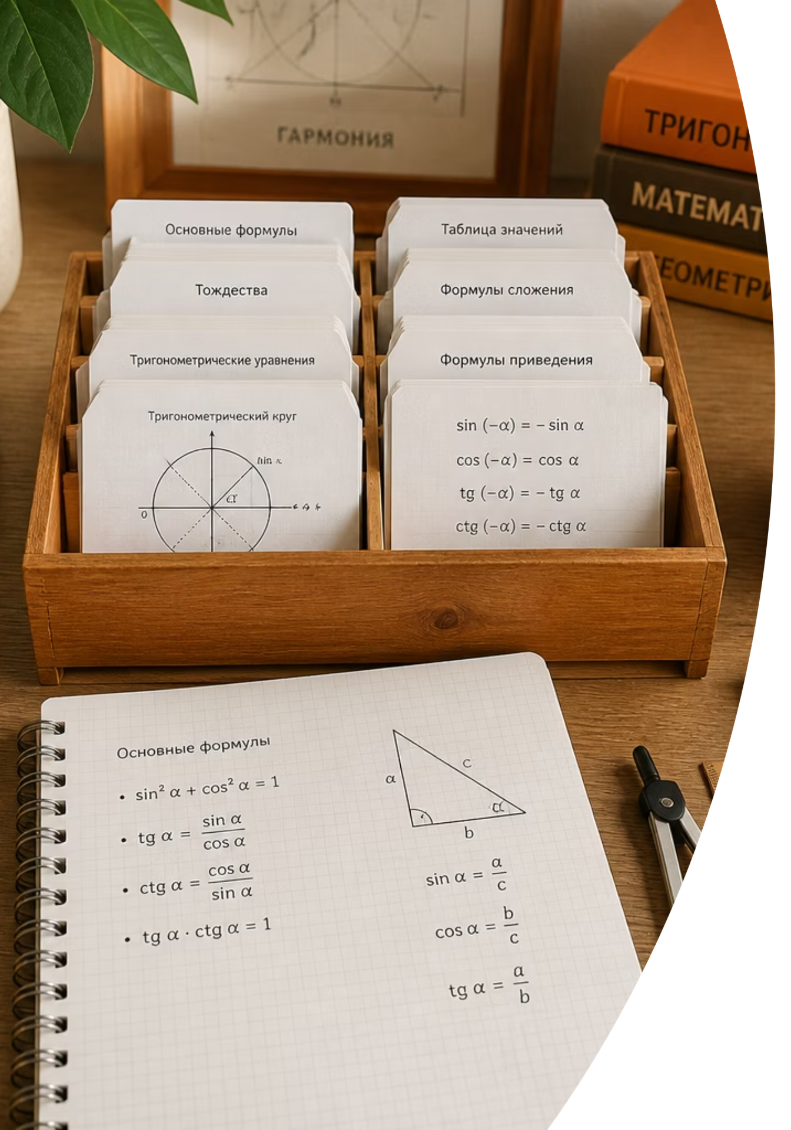

Математика (Средняя школа)
Главные выводы урока
Твоя шпаргалка по тригонометрии
Запомни эти три важнейших соотношения:
Синус
Косинус
Отношение противолежащего катета к гипотенузе
sin = противолежащий / гипотенуза
Отношение прилежащего катета к гипотенузе
cos = прилежащий / гипотенуза
Тангенс
Отношение противолежащего катета к прилежащему
tg = противолежащий / прилежащий
Основное тождество
sin² A + cos² A = 1
Запомни!
sin(30°) = cos(60°) = 0.5
21

Slide 22

Математика (Средняя школа)
Быстрый тест и итоги
Проверим свои знания
Ответь на три вопроса:
1
Вопрос 1
Какая тригонометрическая функция определяется как отношение прилежащего катета к гипотенузе?
2
Вопрос 2
Чему равен тангенс угла 45 градусов?
3
Вопрос 3
Может ли синус острого угла быть равен 1.5?
22

Slide 23




Математика (Средняя школа)
Ответы на экспресс-тест
Подведение итогов урока
Сверим наши ответы:
1. Косинус (cos)
2. Тангенс 45° равен 1
Отношение прилежащего катета к гипотенузе.
Так как при 45 градусах катеты прямоугольного треугольника равны.
3. Нет, не может
Синус острого угла всегда строго меньше 1 (так как гипотенуза всегда длиннее любого катета).
Поздравляем! Введение в тригонометрию успешно пройдено!
23

